Slide 1
计算机组成与嵌入式系统 第九章 嵌入式图像处理系统
颜露新 钟胜
人工智能与自动化学院
2024年春季

Slide 2
参考书籍
原魁，何文浩，肖晗，基于FPGA的嵌入式图像处理系统设计，电子工业出版社，2013年（中译版）
卞红雨，TMS320C6000系列DSP的CPU与外设，清华大学出版社
梁晓峣，昇腾AI处理器架构与编程，清华大学出版社

Slide 3

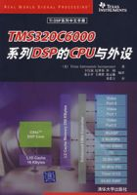
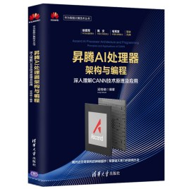
参考书籍

Slide 4

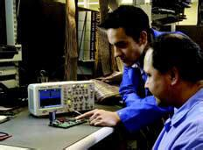
9.1 嵌入式图像处理系统
新算法？性能好？
稳定？可靠？实时？
VS
计算机图像处理 嵌入式图像处理
算法研究 原理验证
应用实现
完成图像处理任务的专用软硬件处理系统
4

Slide 5
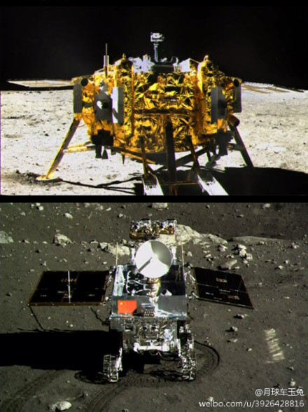
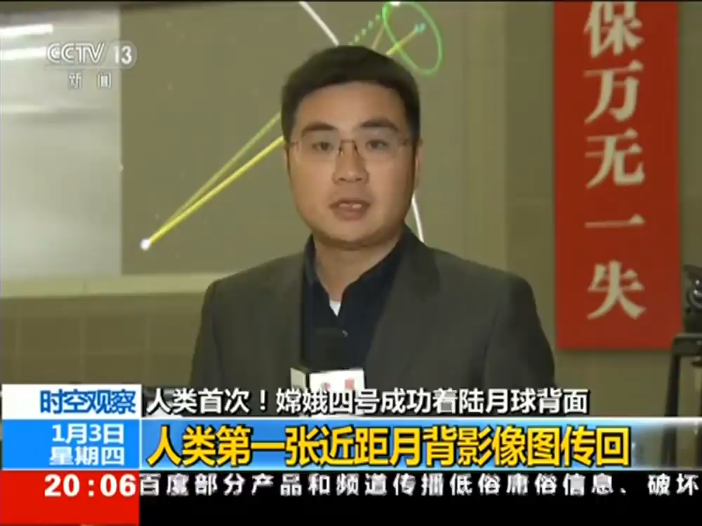
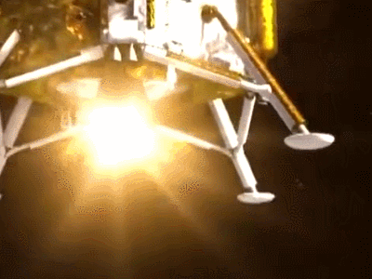
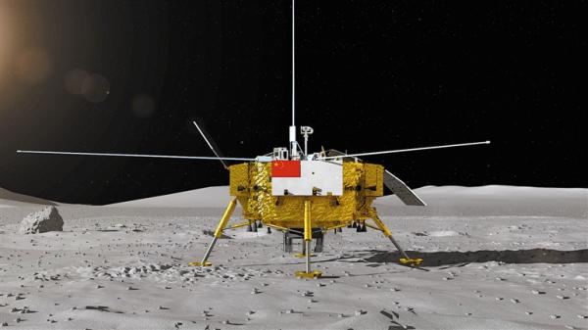
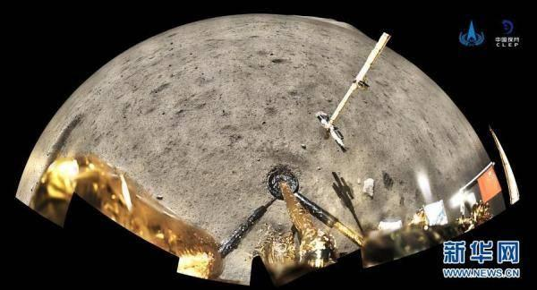
9.1 应用举例—嫦娥探月
嫦娥三号
嫦娥四号
嫦娥五号
2013年12月14日
我国首次在月球表面软着陆
2019年1月3日
实现人类首次月背软着陆
2020年12月17日
我国首次地外天体采样返回
Notes:
2013年12月14日，嫦娥三号的整个登月过程持续大约12分钟，以下是登月文字实录。
20点42分：
嫦娥三号在距月球近月点12公里、远月点103公里的椭圆轨道上，正以1.6公里每秒的速度绕月飞行。
20点49分：
嫦娥三号距月球表面的高度不断下降，北京时间20时49分，嫦娥三号已经下降至19公里。
20点50分：
北京飞控中心发出指令：10分钟准备。
20点52分：
长城报告：太阳翼收拢到位。
20点56分：
动力下降各敏感器工作正常。
20点57分：
探测器工作正常，遥测正常。
20点59分：
一分钟准备。
21点：
动力下降开始。
21点05分：
降落相机开机。
21点06分：
各项跟踪正常，遥测数据正常。
21点09分：
降落相机图像出现在北京飞控中心的大屏幕上，现场发出一片惊叹声。
21点10分：
动力下降各敏感器工作正常。
21点11分：
着陆器正在缓速下降。
21点11分：
发动机关机。
21点12分08秒：
嫦娥三号探测器着陆。
21点13分：
长城报告：嫦娥三号探测器安全着陆。
嫦娥系列

Slide 6
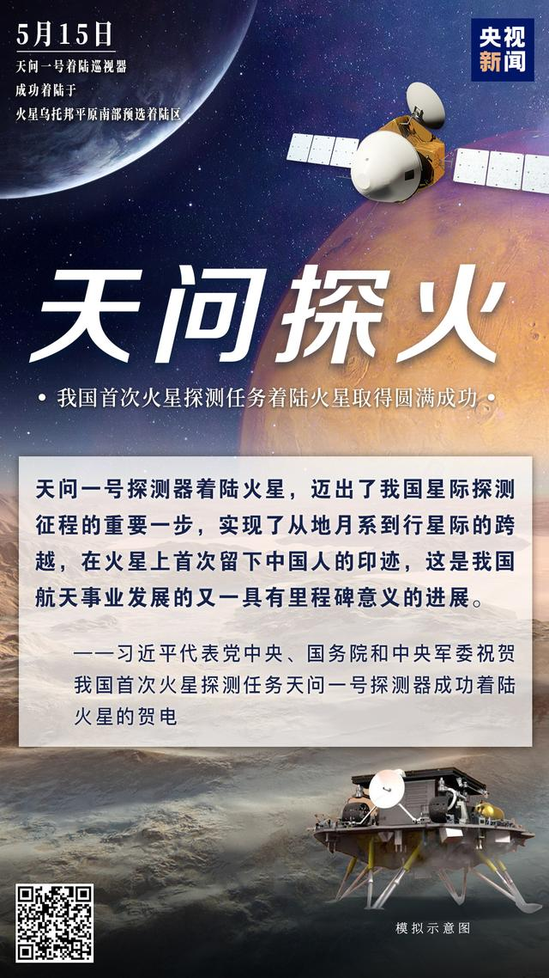
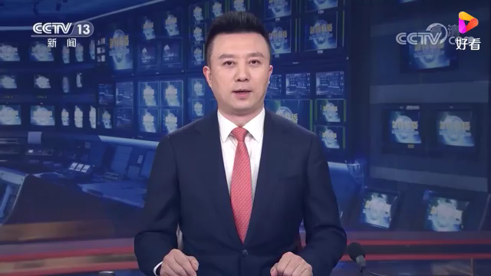
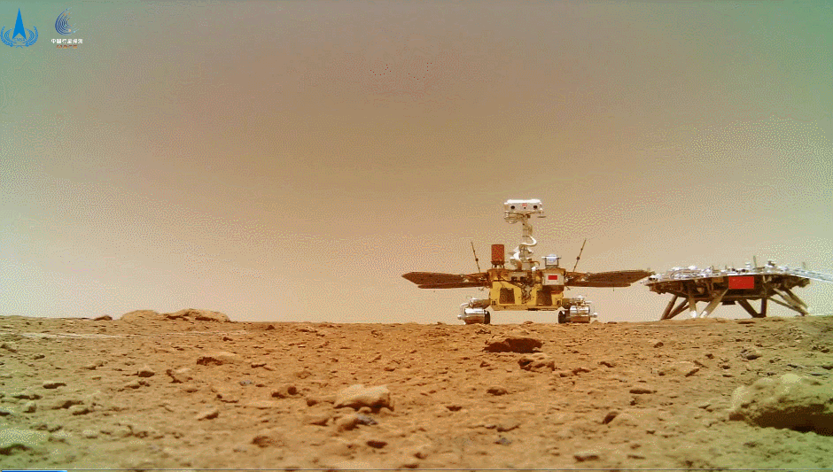
9.1 应用举例—天问探火
火星探测：2020年7月23日发射，2021年5月15日着陆火星

Slide 7
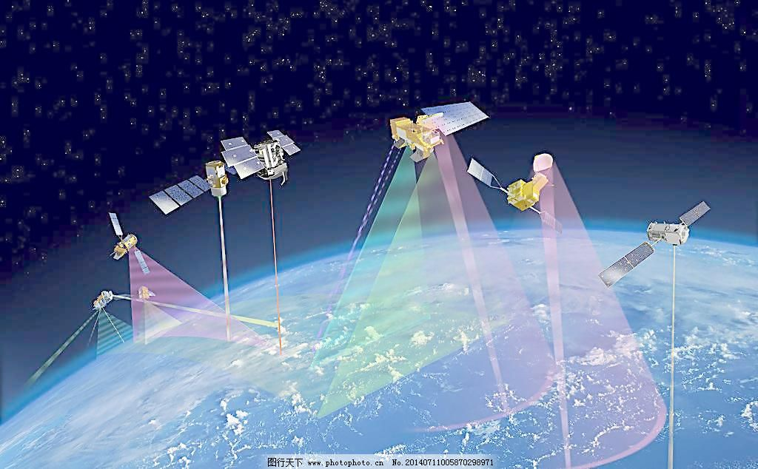
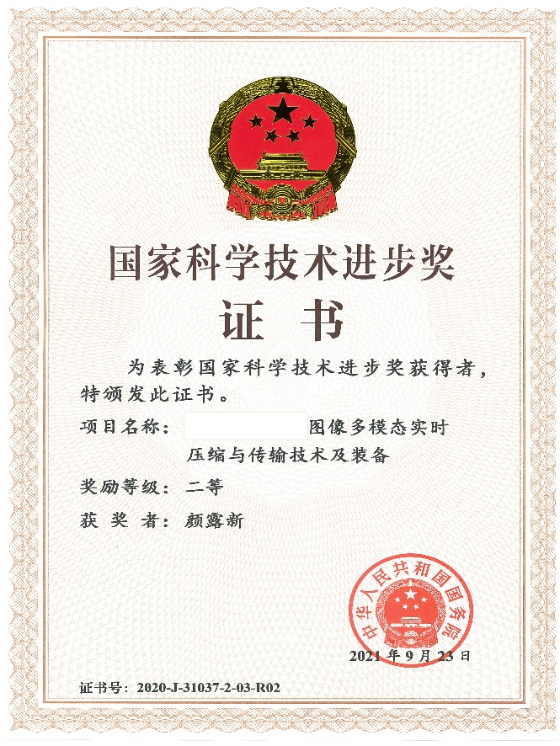
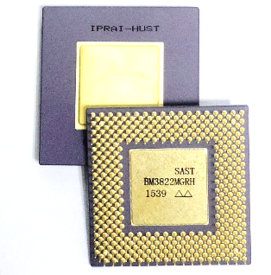
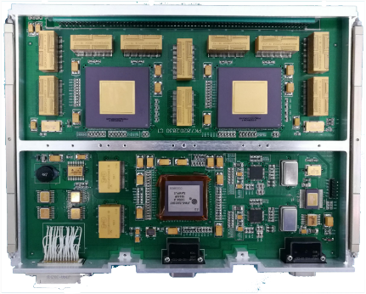
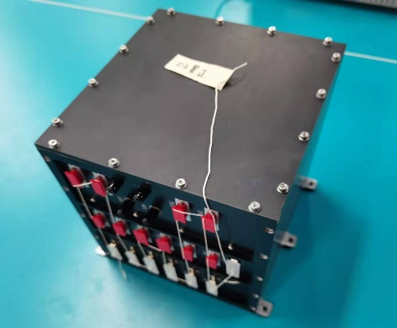
9.1 应用举例—卫星遥感
卫星遥感：气象监测、资源勘探、地貌测绘、灾害监测……

Slide 8

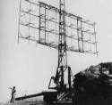
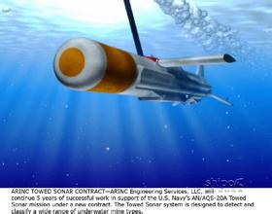
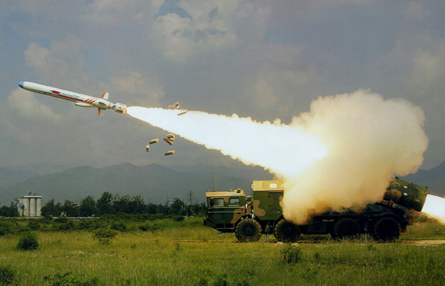
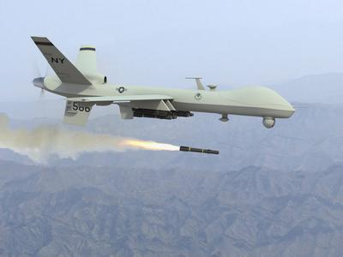
9.1 应用举例—国防军事
航空、航天、舰船、兵器……
视频1：机载吊舱车辆跟踪
成像制导、卫星侦察：我们的强项！
视频2：机场目标自动检测

Slide 9
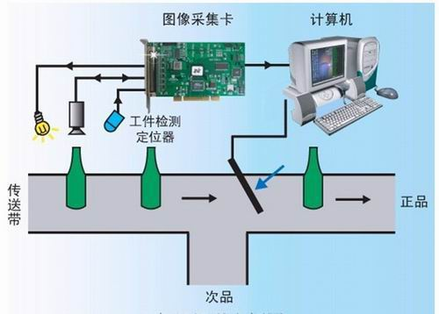
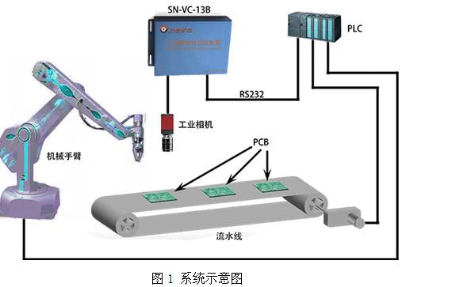
9.1 应用举例—工业检测
生产过程自动化（识别零件，装配质量检查）
产品检测、工业机器人

Slide 10
讨 论
举例我们身边的嵌入式系统
举例说明嵌入式系统的组成
嵌入式系统有何特点？

Slide 11
9.2 嵌入式系统 （embedded system）
IEEE（Institute of Electrical and Electronics Engineers，美国电气和电子工程师协会）Devices Used to Control，Monitor or Assist the Operation of Equipment，Machinery or Plants
以应用为中心，以计算机技术为基础，软硬件可裁剪，适应应用系统对功能、可靠性、成本、体积、功耗等严格要求的专用计算机系统

Slide 12
9.2 嵌入式系统 （embedded system）
是一种“完全嵌入到受控设备内部，为特定应用而设计的专用计算机系统”
是相对桌面系统来讲的，凡是带有微处理器的专用软硬件系统都可以称为嵌入式系统
是软件和硬件的综合体，还可以涵盖机械等附属装置

Slide 13
9.2 嵌入式系统 （embedded system）
由嵌入式硬件与嵌入式软件组成
嵌入式硬件以芯片、模板、组件、控制器形式存在于设备内部
嵌入式软件是实时多任务操作系统和各种专用软件，一般固化在ROM或闪存中
嵌入式系统软硬兼施，融为一体，成为产品，在开发过程中需要开发工具辅助开发

Slide 14
9.2 嵌入式图像处理系统特点
“嵌入性”、“专用性”与“处理系统”
“嵌入性” 特点：由于是嵌入到应用系统中，必须满足应用系统的“机、电、热”环境要求，如接口、体积、功耗、可靠性等要求
“专用性” 特点：面向应用，软硬件满足图像处理要求
“处理系统” 特点：与应用系统配合工作，图像处理能力是根本

Slide 15
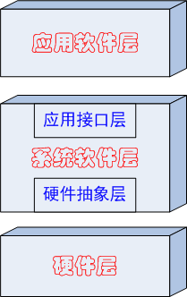
9.3 嵌入式图像处理系统层次构成
系统架构
研发人员
特点
应用程序工程师
界面、控制台软件等
偏软件
图像算法工程师
图像处理算法研发、移植
操作系统工程师
OS移植、裁剪、改写
驱动软件工程师
硬件驱动开发
偏硬件
FPGA工程师
FPGA逻辑设计
硬件设计师
硬件设计、实现、调试

Slide 16
9.3 嵌入式图像处理系统组成
通 信
图像采集
处理分析
显示
存 储

Slide 17
9.3 图像处理器
使用高性能处理器完成图像处理任务
DSP (Digital Signal Processor)
FPGA (Field Programmable Gate Array)
GPU (Graphic Processing Unit)
ASIC (Application Specified Integrated Circuit)
SoC （System on Chip）
SoPC（ System on Programmable Chip ）
10.4

Slide 18
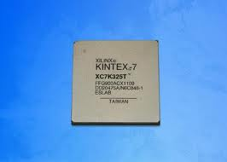




9.3 图像处理器-进口FPGA
XILINX公司（已并入AMD）
Altera公司（已并入Intel）
Actel公司（已并入Microsemi）
Lattice公司

Slide 19
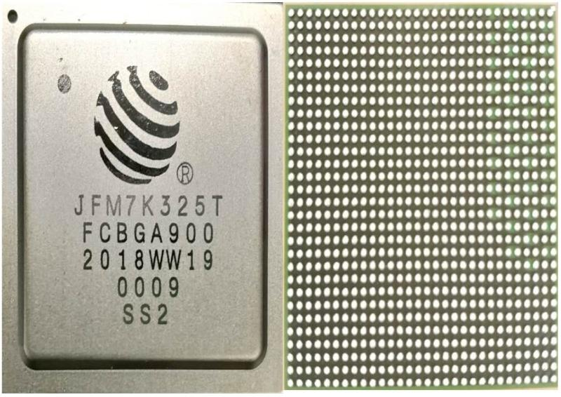
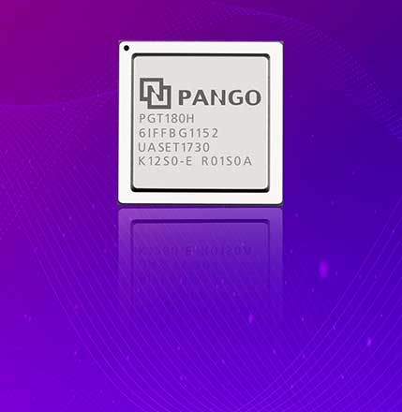
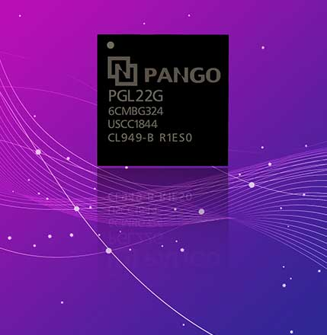
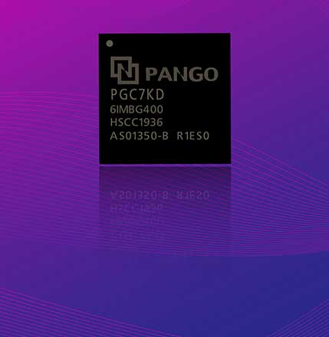
9.3 图像处理器-国产FPGA
复旦微电子
航天772所
紫光同创（2013）
安路科技（2011）
高云半导体（2014）
京微齐力（2017）
西安智多晶（2013）
上海遨格芯（2015）
成都华微电子（2000）
复旦微电子FPGA
Titan
Logos
Compa
紫光同创FPGA
差距：制程工艺、创新架构、软件生态

Slide 20
9.3 FPGA 芯片分类
基于SRAM型FPGA
Xilinx、Altera公司
大规模、高性能
基于FLASH型FPGA
Actel公司
CPLD
Xilinx、Altera公司
小规模
反熔丝FPGA
Actel公司， 高可靠应用场合
需要外部配置器件，上电配置成功后运行
可重复编程
不需要配置器件，上电即运行
一次性编程(OTP)

Slide 21
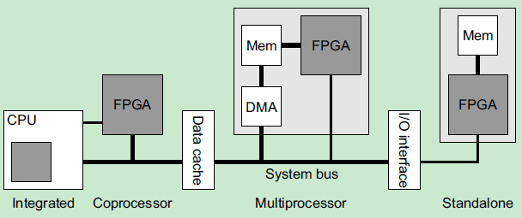
9.3 FPGA在图像处理中的应用
实现接口与控制逻辑 FPGA是接口“万金油”
完成图像处理任务 细粒度并行处理“得天独厚”
FPGA几乎不可缺少！

Slide 22
9.3 图像存储
在线处理缓存需要
局部存储器
全局存储器
离线处理需求
卫星、航空侦察
医疗诊断
……
数据回放需求
存储容量需求大
存储需求随处理过程动态变化
存储访问速率需求高
嵌入到处理流程中
实际应用中，为减少存储量，先进行图像压缩

Slide 23
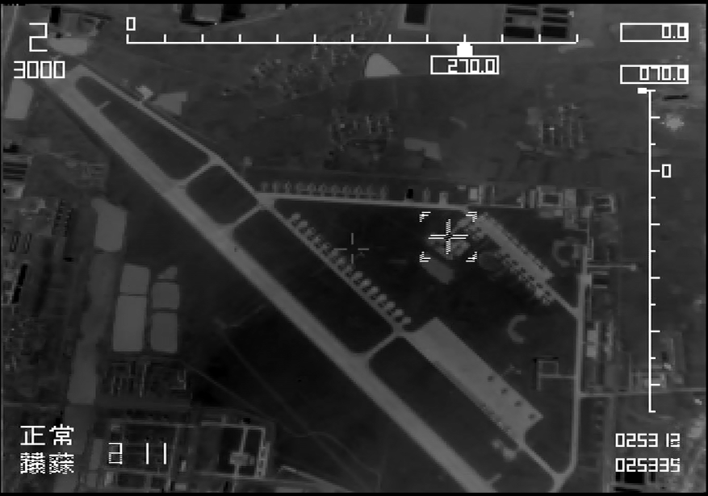
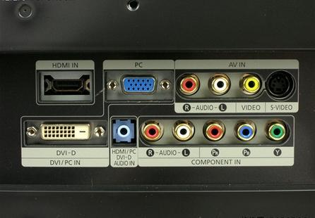
9.3 图像显示
人机界面要求，直观
与显示设备关联
电视 TV
阴极射线显像管CRT
液晶显示器LCD
人机交互需求
叠加字符、标尺、姿态等信息
AV端子/S端子
YPbPr分量接口
VGA
DVI
HDMI

Slide 24
9.3 DSP处理电路最小系统
供电电路
时钟电路
复位电路
外围配置电路
启动引导存储器
JTAG电路
供电电路
DSP
Boot
存储器
时钟电路
复位电路
模式配置电路
JTAG电路
最小系统正常工作是DSP硬件系统正常工作的基础

Slide 25
9.3.1 供电电路
双（多）电源供电
I/O电压
内核电压
电压需求
电压范围
电流需求
正常工作电流需求
上电启动电流需求（一般大于正
常工作电流）
上/断电顺序
一般要求内核电压不迟于I/O电压上电
电压爬升速度
供电到达规定电压的时间
散热设计

Slide 26
9.3.1 两类DC/DC电源
线性稳压模块 LDO
开关模块
 | 线性电源 | 开关电源
优势 | 电路简单 体积小，电压纹波小 | 效率高 热耗低
劣势 | 效率低 热耗大 | 开关噪声导致 电压纹波大
常见厂家：Linear Technology (LT)、TI、Intersil

Slide 27
9.3.1 线性稳压电源
低压差线性稳压器 LDO
压降： Vdrop = Vin – Vout 有“最小压降”限制
Vin >= min(Vdrop) + Vout
效率计算
效率：η = Vout/Vin ×100%
热耗
输出电流×压差 ： Iout × ( Vin – Vout )
使用场合
低压降、低电流、有良好散热设计

Slide 28
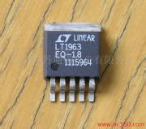
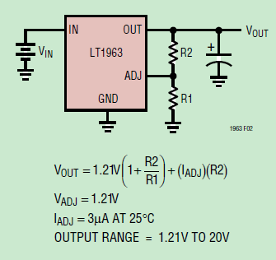
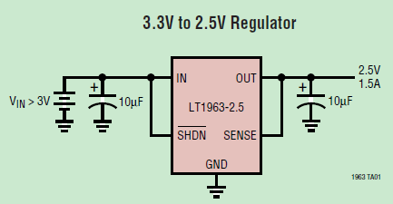
9.3.1 线性稳压电源--LT1963
最大输出电流1.5A
最小压降340mV
噪声纹波40μV_{RMS}
固定输出/可调输出可选
固定输出电压
可调输出电压（精密电阻）

Slide 29
9.3.1 DC/DC开关电源
PWM控制开关
效率高 一般80%以上
热耗低
纹波较大
纹波峰-峰值 Vpp 数十 mV
使用场合
高压降、高电流、高效率，纹波指标可接受

Slide 30
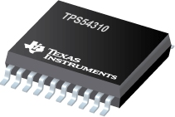
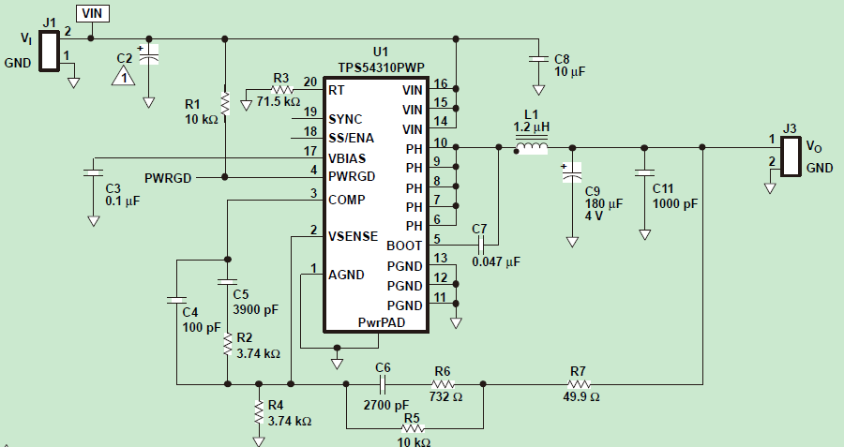
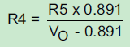
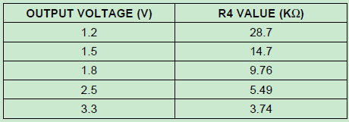
9.3.1 DC/DC开关电源-TPS54310
最大输出电流3A
3V~6V输入
输出电压可调0.9V~3.3V
效率高达95%
可调输出电压

Slide 31
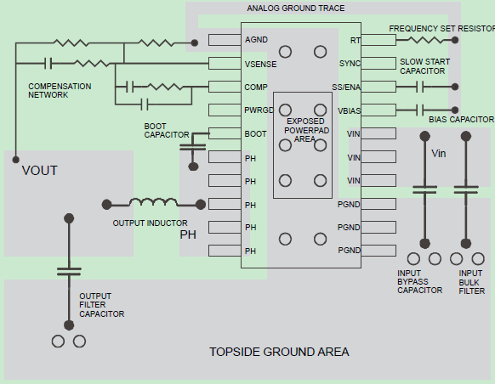
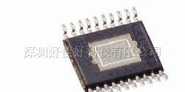
9.3.1 TPS54310的散热设计
芯片体积小，散热面小
PCB设计时铺设大面积接地铜皮辅助散热
铜皮面积越大越好
背面裸露的散热片紧贴正下面PCB铜皮（裸露，不敷绿油）
着色部分铺设接地铜皮散热

Slide 32
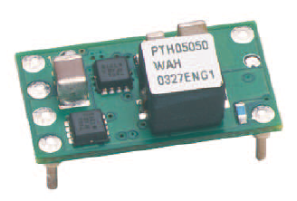
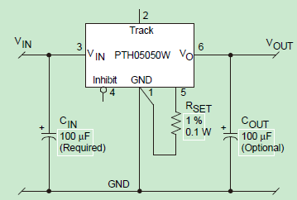
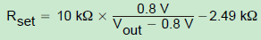
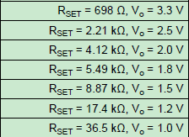
9.3.1 DC/DC开关电源-PTH0505W
最大输出电流6A
5V输入
输出电压可调0.8V~3.6V
效率高达95%
电压纹波 20mV_{PP}
可调输出电压

Slide 33
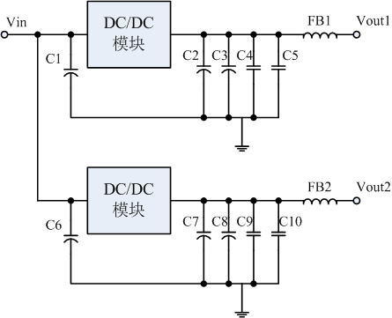
9.3.1 DC/DC开关模块供电电路
直接使用开关电源模块供电
型滤波，降低纹波
FB为磁珠（可等效电感），抑制电源线上的高频噪声和尖峰干扰
调试阶段，FB先不安装
DC/DC输出电压调整正确后，
再安装FB
避免错误的电压直接供给供电对象
适合给FPGA/DSP等较大电流需求的内核供电

Slide 34
9.3.1 多级变电供电电路
多级变换，逐步降低电压
前级使用高效率开关电源
后级使用低纹波线性电源
3V3
I/O电压
DC/DC
开关电源
输入电压
（如28V）
LDO
1V4
内核电压1
LDO
1V2
内核电压2
一级变电
二级变电

Slide 35
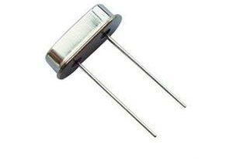
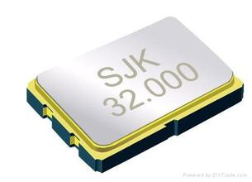
9.3.2 时钟电路
无源晶振时钟产生电路
需要器件内部集成谐振电路
有源晶振时钟产生电路

Slide 36
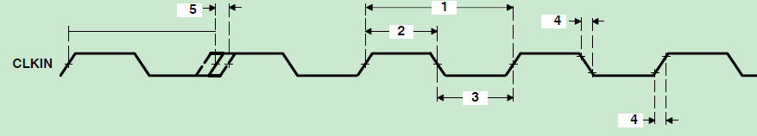
9.3.2 时钟信号的时序指标
稳定时间
上电后到时钟稳定输出的时间，与晶振有关
周期
T = 1/f
占空比
周期内，高/低电平持续时间比
沿跳变时间
上升沿/下降沿时间
周期抖动
周期稳定度

Slide 37
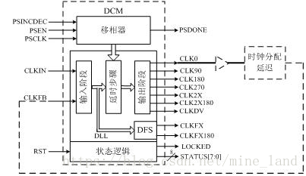
9.3.2 时钟驱动/管理电路
驱动器件提供多路同相位的时钟
例如：IDT3805
带锁相环PLL的时钟驱动器
例如：CY2308
FPGA时钟管理单元
DCM

Slide 38
9.3.3 复位电路
电路启动工作的起始信号
DSP初始化内部寄存器
FPGA初始化配置区，进入配置序列过程
其它电路的正确初始化
冷复位 热复位
冷复位：电路上电即产生的复位
热复位：电路在通电状态产生的复位，如“看门狗”复位、按键复位
复位电平和时序要求
一般为低电平复位，对低电平保持时间有要求
有些对复位时序有特定的定时要求（如TS101/201）
复位沿跳时间要求

Slide 39
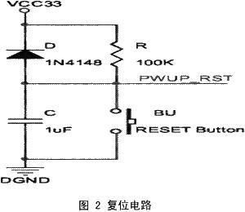

9.3.3 复位电路
RC复位电路
上电后，电容C开始充电（等效短路到DGND）
PWUP_RST为低
电容C充电完成，等效断路
PWUP_RST为高
二极管提供断电后电容的快
速放电回路，为再次复位作
准备
施密特反相器用于RC复位
信号整形--保证沿跳时间、电平
低电平时间取决于R×C
DSP系统中，一般不建议使用RC复位电路

Slide 40


9.3.3 上电复位电路-TPS3307
使用上电复位器件产生复位
具备供电电压监控能力 ，上电产生复位
供电电压低于门限，保持复位
供电电压高于门限，维持Td时间后
释放复位 Td~200ms
具备3路电压监控能力
监控电压跌落低于门限，触发复位
高于门限后，维持Td时间后
释放复位 Td~200ms
支持按键复位输入
DSP系统建议使用使用上电复位器件产生复位

Slide 41

9.3.3 上电复位电路-TPS3307

Slide 42





9.3.3 复位延时器件—TPLC7733
与复位电路级联，延长复位时间
TPS3307
TPLC7733
RST₁
RST₂
C_{T}
复位延长时间
RST₁
例C_{T} =100μF，t_{d}=2.1s
RST₂

Slide 43


9.3.3“看门狗” 复位电路--MAX706R
上电产生复位能力
供电电压低于门限，保持复位
供电电压高于门限，维持Td时间后
释放复位 Td~200ms
支持按键复位输入
PFI 电压监控
PFI<1.25V, PFO#有效
看门狗 WDI WDO#
WDI未在1.6s内翻转， WDO#有效
（变低）
DSP提供周期翻转“喂狗”信号WDI
一旦DSP程序“跑飞”， WDO#可指示出

Slide 44

9.3.3 XILINX FPGA的复位电路
重配信号 PROG_B#（专用引脚）
配置序列的启动信号
逻辑复位信号RESET# （用户自定义I/O引脚）
逻辑工作需要的全局性复位信号
PROG_B#与RESET#之间时序要求
Tcfg—FPGA配置时间
取决配置方式
在FPGA配置成功后，逻辑开始运行时，有明确的复位信号

Slide 45
9.3 DSP+FPGA目标检测识别系统示例
图像
预处理
目标
分割
目标
识别
目标
跟踪
视频
合成

Slide 46
9.3 DSP+FPGA图像跟踪器示例

Slide 47

9.3 DSP+FPGA图像跟踪器示例
SDRAM
FIFO
FPGA
DPRAM
DSP
RTC
ADC
DAC

Slide 48
9.4 图像处理嵌入式系统—实时性
硬实时系统 --规定时间内必须完成处理
导弹成像末制导目标检测识别
防空预警图像目标检测
机要部门视频监控非法闯入
软实时系统 --规定的处理时间是弹性的，或很长
人脸识别门禁
车牌识别
非实时系统
如消费类产品

Slide 49
9.4 实时性定义
处理系统
M(‧)
时序分析
-- 处理时间Tp是动态变化的
-- 若To≤Ti，ΔT=Ti-To：系统等待新输入的时间——实时系统
-- 输出结果存在几帧的处理延迟，至少以Ti为间隔周期输出结果，——准实时系统
I_{j}(k,l)
I₂(k,l)
I₁(k,l)
O_{j}(m,n)
O₂(m,n)
O₁(m,n)

Slide 50
9.4 实例—空中目标ATR处理流程复杂性
算法功能的构成随着工作环境和工作阶段变化
系统结构需要能够根据算法结构的要求，以及工作环境的变化进行调整（重构），高效地完成系统任务
目标图像
点源目标
小目标
面目标
目标充满视场
工作阶段
初段
中段
末段
处理流程
点源目标检测与捕获
小目标检测、捕获与跟踪
面目标分割、识别、跟踪
兴趣点检测、识别与跟踪

Slide 51
9.4 实时图像处理系统面临的挑战
图像数据率骤增
--成像传感器帧频不断提高；
处理周期不断减小
--成像分辨率不断提高；
图像数据量不断增加
信息处理日趋复杂
--信息获取手段多样化
--信息处理流程复杂化
系统规模急剧增大
I/O吞吐率增加
存储容量增大
计算资源增多
高效的设计方法
高性能的系统结构
先进的设计技术

Slide 52
9.5 串行处理的瓶颈
基本架构:
取指/译码/取数/执行
串行处理
所有工作都交由ALU完成
CPU尽可能加快数据供给ALU
So much to do, so little time to do it!
串行处理器, 时间经常是制约因素
在一个时刻，对一个像素只能做一件事
很多问题不适合串行处理器

Slide 53
9.5 计算架构发展
尽量增加ALU数据吞吐率
增加主频（Increase clock speed）
增加字长（Increase word width）
更宽数据位宽 4 ⇒ 8 ⇒ 16 ⇒ 32 ⇒ 64 bit architectures
更宽指令字MMX type instructions to make use of wider data words
高速缓存（Caching ）
提高数据/指令访存速率（Gives faster access to instructions and data）
哈佛结构（Harvard architecture）
双存储 Doubles memory bandwidth by separating instructions and data
流水线（Pipelining）
Overlaps the timing of Fetch / Decode / Read / Execute / Write phases
精简指令集 Reduced instruction set (RISC)
Simpler instructions make more efficient use of resources
多核架构（Multiple core architectures）

Slide 54
9.5 冯诺伊曼Von Neumann瓶颈
面向存储串行处理Serial processing is memory oriented
多数变量存于存储器Most variables are in memory
大部分时间耗在访存A significant proportion of the time is spent accessing memory
读操作 Reading operands
写中间结果 Writing intermediate results
统一寻址访存 Memory uses a single monolithic address space
后果 Consequences
复杂计算，数据频繁往返于ALU和存储Data passes between the ALU and memory many times during a complex calculation
访存带宽制约计算速度Memory bandwidth ultimately limits the algorithm speed

Slide 55
9.6 并行处理Parallel Processing
关键部分专设硬件Dedicated hardware for critical parts
硬件并行Hardware is parallel
具备寄存中间结果Uses local registers for intermediate results
增大单次计算能力Do more things at once
并行处理 Parallel processing
处理器有各自局部存储器Each processor has its own local memory
并行处理并非新技术Parallel processing is not new
Almost as old as image processing itself
Image processing has often been a driver for parallel computing
FPGA具有计算资源优势，成为常用的并行计算平台Only recently have FPGAs had sufficient resources to make them a practical platform

Slide 56
9.6 时间并行Temporal Parallelism
算法计算过程包括一系列的操作Algorithms usually consist of a sequence of separate operations
Use a separate processor for each operation
操作级流水线架构Leads to a pipelined architecture at the operation level
局限性 Limitations
不适合迭代算法Less suited to iterative algorithms
受制于操作间数据传递带宽Bandwidth in passing data between operations
Processor 1
Operation 1
Processor 2
Operation 2
Processor 3
Operation 3

Slide 57
9.6 空间并行Spatial Parallelism
多数操作是在图像像素上执行同样的功能Many operations perform the same function independently on a large number of pixels
Split the image over a number of separate processors
单指令多数据流架构 Can leads to a SIMD type architecture
处理器间数据通信最小化Most efficient when communication between processors is minimised
When operations only require data from a local region
Row
Column
Block

Slide 58
9.6 大规模并行 Massive Parallelism
极致空间并行 Takes spatial parallelism to the extreme
Each pixel has a separate processor
Can lead to some extremely efficient algorithms
问题 Problems
Very resource intensive
Does not scale well with image size
Really only practical for small images
Assumes image is already mapped onto pixels
A significant fraction of time can be spent transferring the images to and from the processor array

Slide 59
9.6 流处理 Stream Processing
图像按像素扫描顺序串行化Image is scanned to produce a sequential stream of pixels
Converts spatial parallelism into temporal parallelism
Each pixel is processed sequentially
Removes need for parallel data access
适合流水线并行Fits with a pipelined architecture
Data is streamed between operations in a pipeline
Fine grained pipelining with an operation
Column
0 1 2 3 4 5 6 7 … M
0
Row
1
2
3
4
5
6
7
…
N
Row 0
Row 1
Row 2
Row 3
…
Row N
0 | 1 | 2 | 3 | … | M | 0 | 1 | 2 | 3 | … | M | 0 | 1 | 2 | 3 | … | M | 0 | 1 | 2 | 3 | … | M | 0 | 1 | 2 | 3 | … | M | 0 | 1 | 2 | 3 | … | M
Time

Slide 60
总 结
“嵌入性”、“专用性”与“处理系统”
嵌入式图像处理系统层次构成
实时性概念
实时处理瓶颈
并行处理

